Slide 1

Problema 4 – IWG 101
Andrés Navarro – 201673001-k
Jose Follert – 201673035-4
Diego Pinto – 201673097-4
Profesor : Claudio Torres
11.10.2016

Slide 2

Objetivos cumplidos
Se logró programar el bot tomando en cuenta la posición del bot, ademas de los datos de los cuadrantes y grados de amenaza.
Se modifico clientes_alumnos.py para corregir los errores que nos generaba y optimizar el código.

Slide 3
Estructura de Datos
Diccionarios : En su mayoría se utilizo esta estructura para almacenar información de los cuadrantes y sus respectivas amenazas. Como también los grados de amenaza.
Listas : Se utiliza para guardar los grados para escoger el movimiento a realizar por el robot.

Slide 4

EN COLABORACION CON GITHUB
Este programa nos permitió tener almacenado nuestro trabajo en un lugar seguro y rápido, en donde todo el grupo tenga acceso en cualquier momento y disponer de él cuando se esté trabajando en el problema.

Slide 5
Dificultades
Orientación de los ejes extraña y distinta para movimiento y disparo.
La posición esta «invertida», supuestamente se debe entregar en formato (y,x), recordando que el y esta invertido, como ocurre con los disparos. Pero para: -Moverse hacia arriba->sumarle numero positivo a x -Moverse hacia abajo->sumarle numero negativo a x -Moverse hacia izquierda->sumarle numero negativo a y -Moverse hacia derecha->sumarle numero positivo a y

Slide 6
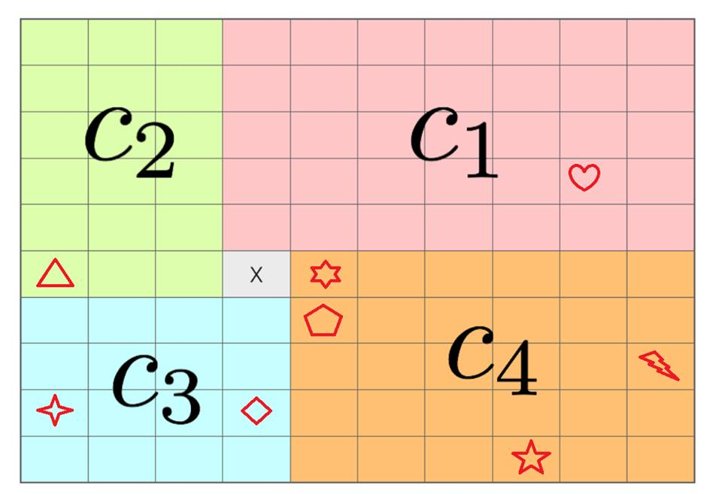

Slide 7
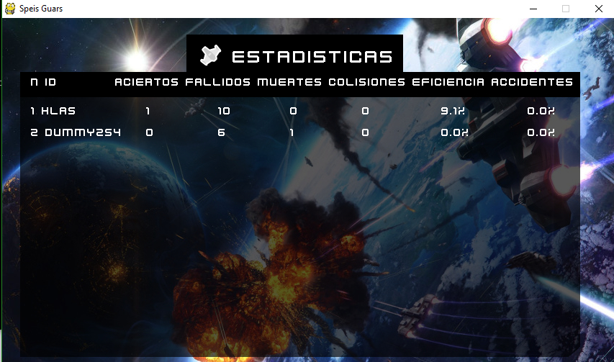
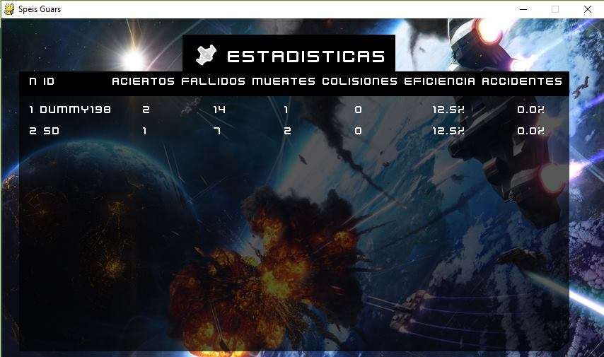

Slide 8
FIN DE LA PRESENTACIÓN

